Slide 1
Vysoká škola technická a ekonomická v Českých Budějovicích
Ústav technicko technologický
BIM – Building Information Modeling
Autor bakalářské práce: Pavel Novotný
Vedoucí bakalářské práce: Ing. Vladimír Nývlt, MBA, Ph.D.
Oponent bakalářské práce: Ing. Štěpánka Tomanová
České Budějovice, Červen 2017

Slide 2
MOTIVACE
Zajímavé téma
Setkání s danou problematikou v praxi
V dnešní době velmi aktuální téma

Slide 3
CÍL PRÁCE
Cílem práce je vytvořit materiál, který podrobně popíše problematiku informačního modelování budov z pohledu facility managementu a to zejména ve vztahu k pasportizaci. Bude se rovněž zabývat průzkumem a popisem možných softwarových řešení dostupných na trhu. V aplikační části se práce soustřeďuje na způsob výběru softwarového řešení a návrh informačního modelu pasportizace pro celou fázi Facility managementu.

Slide 4
VÝZKUMNÝ PROBLÉM
Problematika pasportizace
Vytvoření datového modelu a jeho využití v praxi
Hlavní přínosy

Slide 5
POUŽITÉ METODY
Pozorovací metoda
Projekční metoda
Analýza dat

Slide 6
Pasportizace
Fáze
Výhody
Sběr informací a mapování stavu

Slide 7
Návrh datového modelu
Primární data
Import výkresů a založení projektu
Tvorba modelu
Kontrola kolizí
Nastavení oprávnění

Slide 8
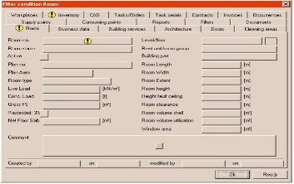
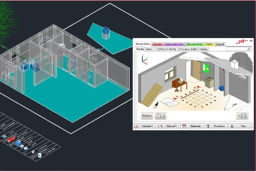
Ukázka z praxe

Slide 9
ZÁVĚREČNÉ SHRNUTÍ
Návrh a přínos pasportizace
Návrh a přínos datového modelu

Slide 10
Děkuji za pozornost

Slide 11
DOPLŇUJÍCÍ OTÁZKY
Jak k problematice BIM/FM přistupují v současné době jednotlivé složky procesu výstavby?
Je současná technologie (zejména software) schopná bezezbytku naplnit cíle v práci popsané?
Jakou asi část celkových nákladů po dobu životního cyklu stavby tvoří provozní náklady?
Mohl by autor práce popsat hlavní výhrady negativně naladěných uživatelů a hlavní argumenty (kromě finančních úspor), kterými bylo možné je přesvědčit?

